Slide 1
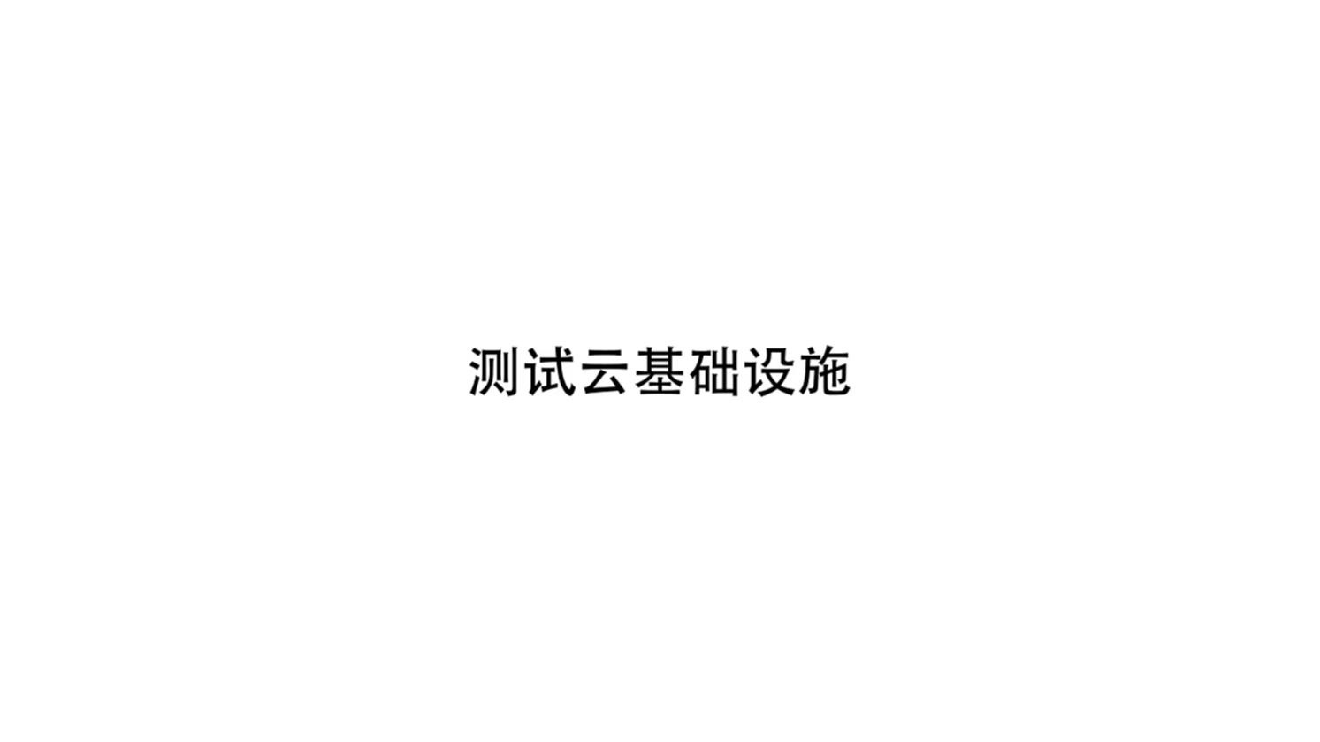
只有经过测试的基础设施代码创建的基础设施才会更加可靠,虽然可以直接执行 terraform 命令来进行手动测试 , 但是这个方式的效率较低, 本节主要讲解自动化测试。
本例中使用 terratest 作为 terraform 代码的测试工具, terratest是用来为基础设施代码编写自动化测试的 GO 程序库,具有简单易用的特点, terratest 不仅能够测试 terraform 代码、Template(模板)、docker 镜像, 而且还支持 aws、谷歌 cloud、微软azure 等云厂商 API。
terratest：https://github.com/gruntwork-io/terratest

Slide 2
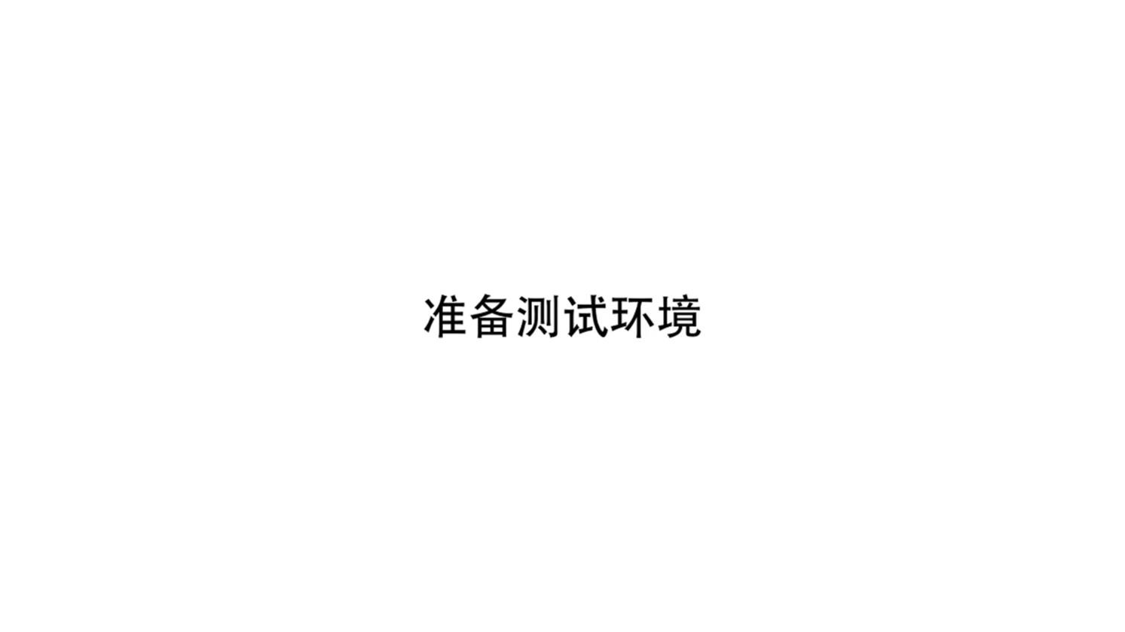
在使用 terratest 之前需要确保所用操作系统包含 go 和 Dep(Dep是Goland的依赖包管理工具):
DEP(已过时)：https://github.com/golang/dep
mod(代替DEP)：https://golang.org/ref/mod
测试原理就是利用 go 的内置库 testing 来编写 GO 的自动化测试用例, 因此只需执行"go test"就可以直接运行测试套件

Slide 3
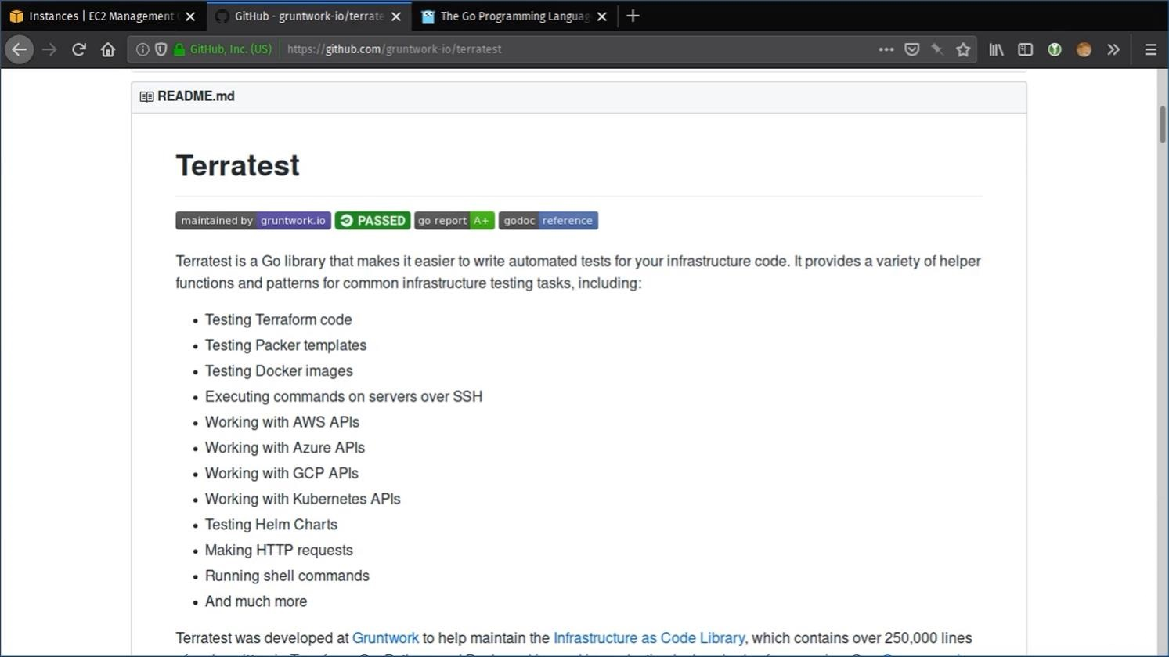

Slide 4
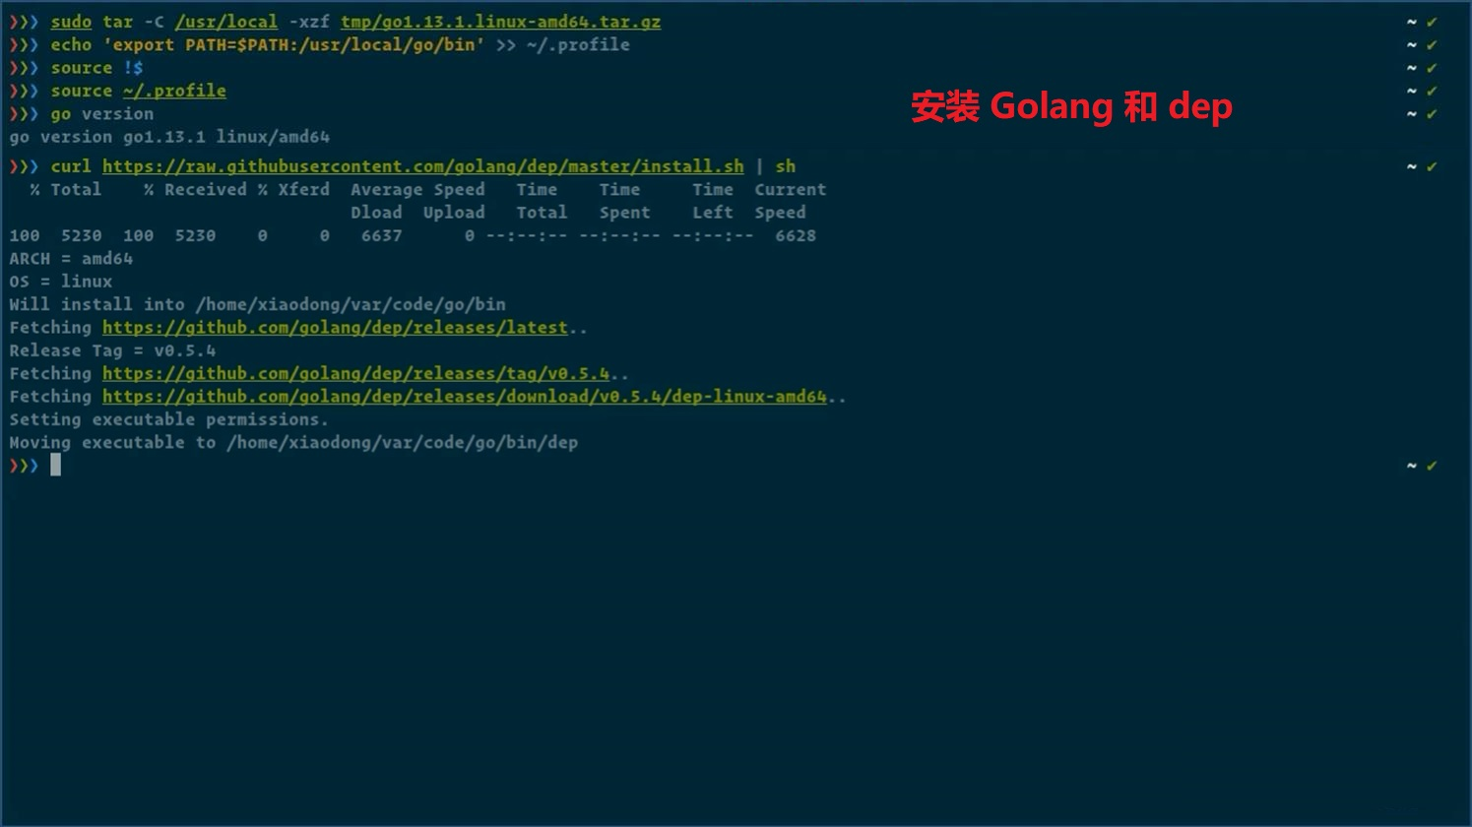

Slide 5
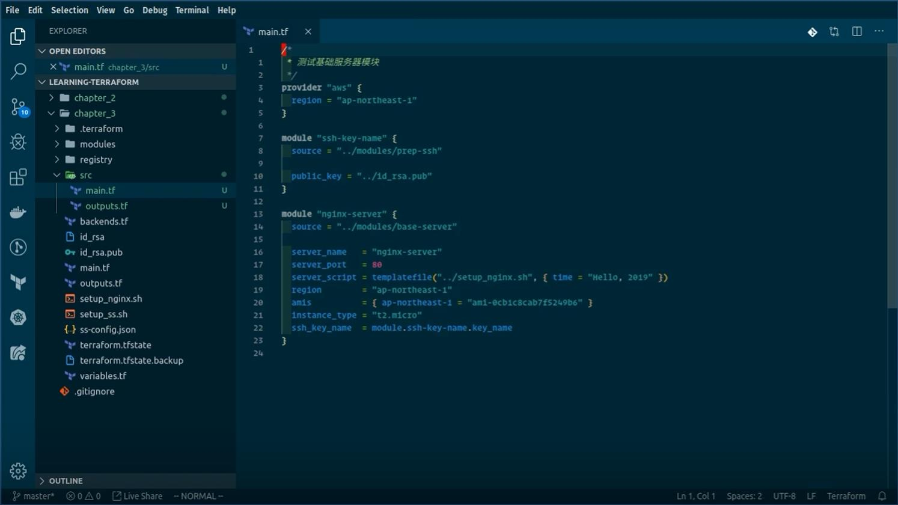
由于在此直接对 terraform 参数进行赋值,所以不再需要输入变量定义

Slide 6
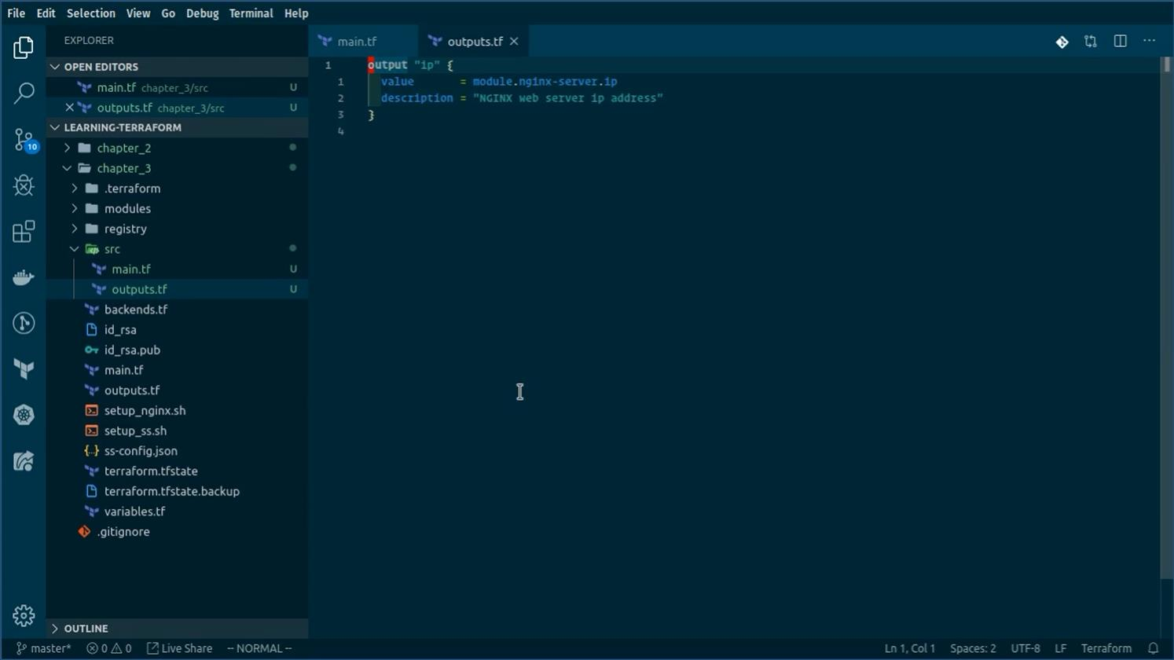

Slide 7


Slide 8
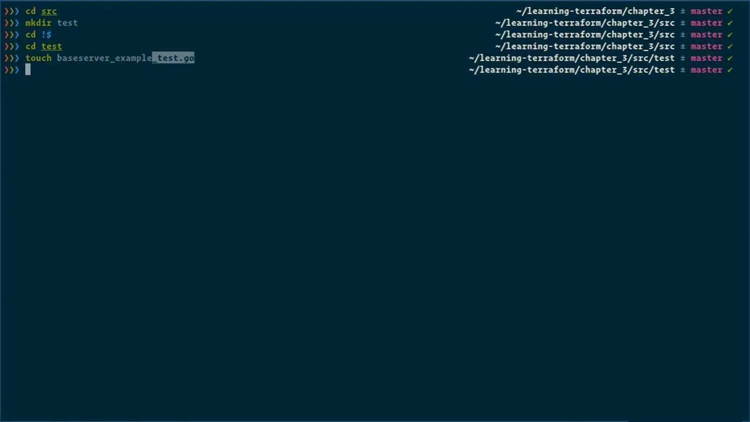
测试文件的文件名必须以_test.go结尾, 这是 GO 测试套件的惯用约定!

Slide 9
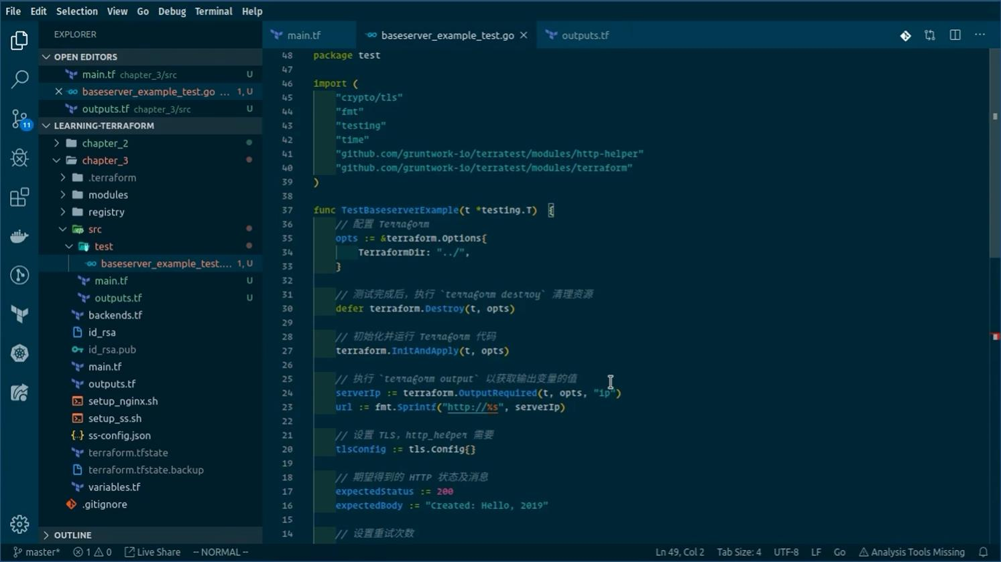
// 测试函数必须以 Test 开头,这同样是 testing 库的约定

Slide 10
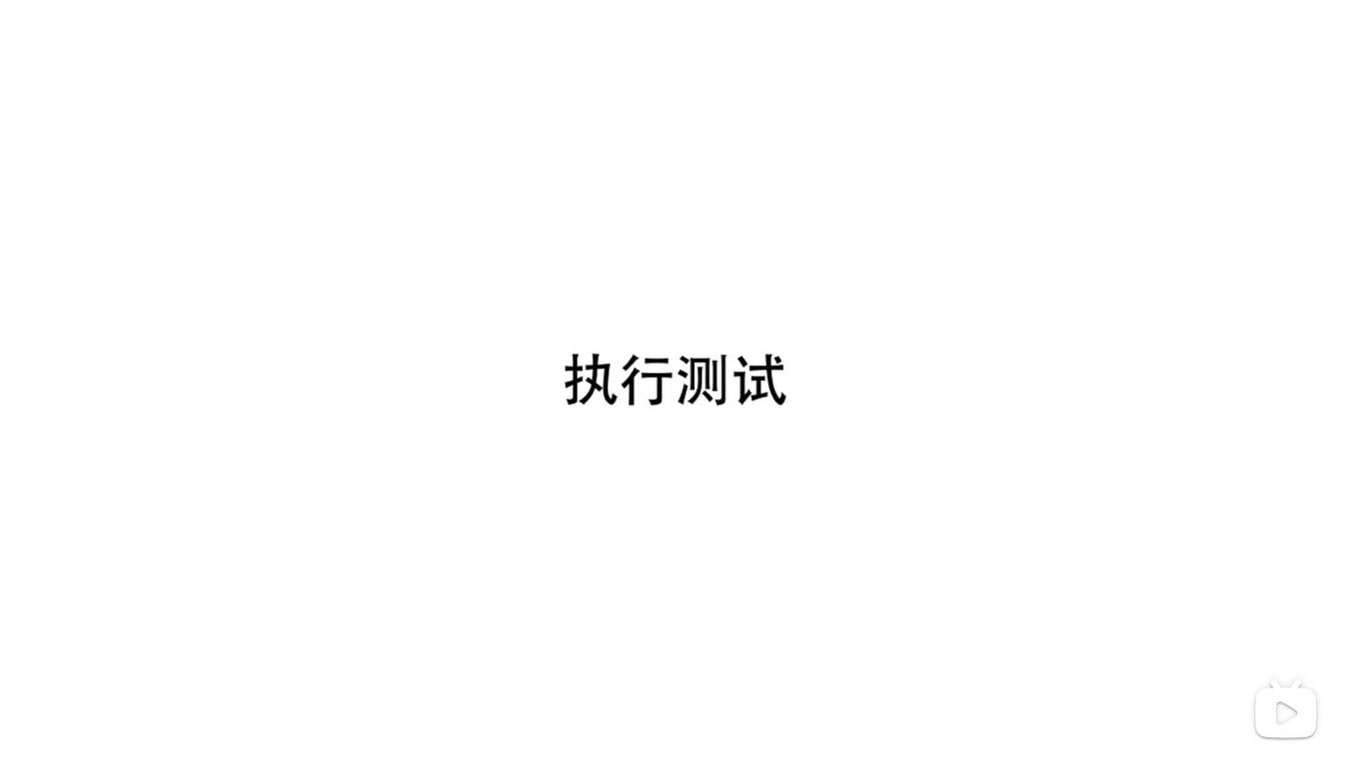

Slide 11
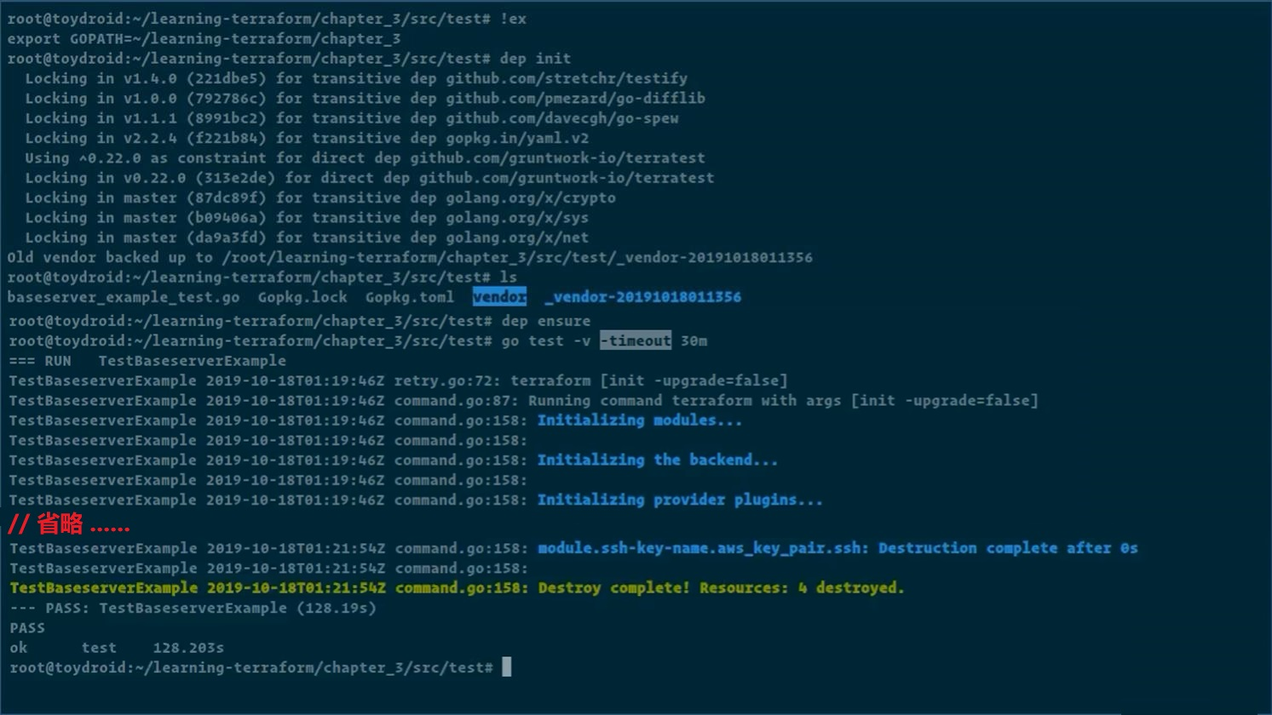
在执行 go test 之前需要通过 dep 工具获取依赖库,确保依赖库在 test 目录中。
"dep init" 命令将初始化自动化测试项目,同时在当前目录创建 Gopkg.lock 和 Gopkg.toml 文件 以及 vendor 目录。
"dep ensure" 命令获取 go 依赖库。
"go test -v -timeout 30m" 命令执行自动化测试 , -v 表示冗余输出(会详细显示所有测试函数运行细节),超时时间默认值为 10 分钟, 设置为 30 分钟以避免因时间不够而被迫中断
从输出的信息中可以看到 terratest 自动化执行了 terraform 初始化、应用代码、验证http请求、销毁资源等一些列过程,最后一行 ok 表明基础服务器模块已经通过了测试。

